Slide 1
PROJEKT „ŽELIM STABLO”

Slide 2
UVOD: Prijavili smo se na natječaj za projekt „Želim stablo”, te smo odabrani.
CILJ: Utvrditi hoće li biljke podjednako uspjeti u istim životnim uvjetima zalijevane micro:bitom ili ljudskom rukom.

Slide 3
PROJEKT „ŽELIM STABLO”
I. Sadnja i smještaj biljke u iste uvjete
Recepti
Realizatori projekta
Zaključak
II. Programiranje i spajanje mikrobita sa setom za zalijevanje
III. Praćenje rasta biljke i paralelno mjerenje vlažnosti zemlje i temperature zraka sa spravom.
IV. Glazba „Bosiljak”
VI. Priprema pesta za jelo s paštom i napitka od bosiljka „Kanarinac s bosiljkom”
V. Upoznajmo bosiljak

Slide 4
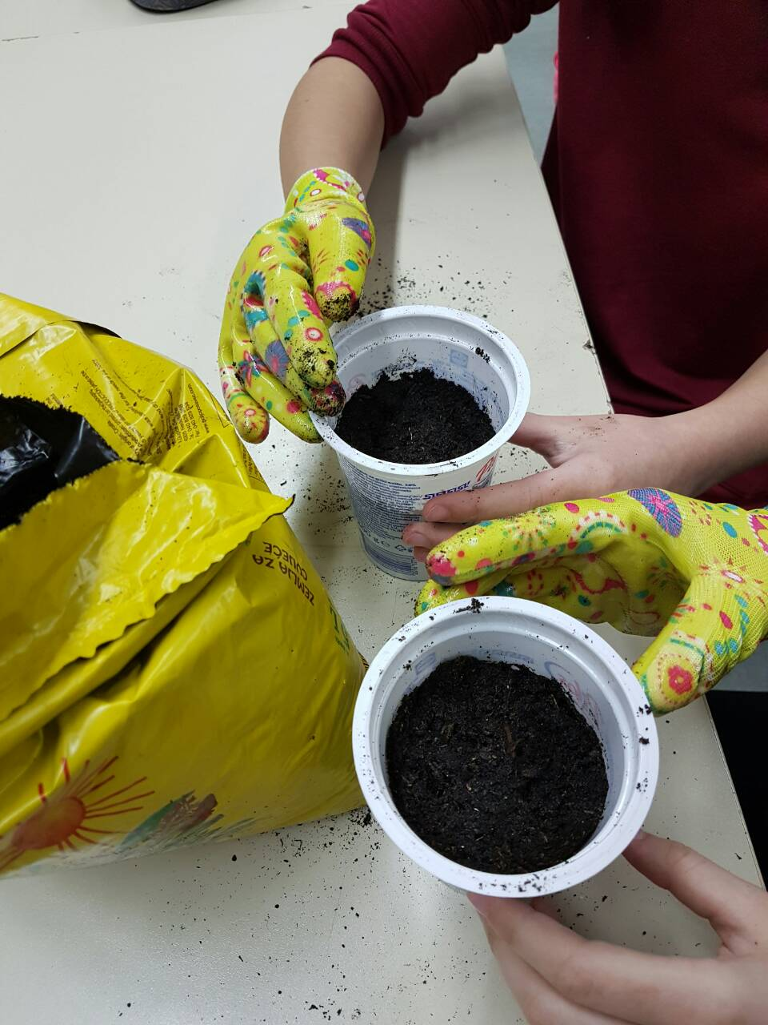
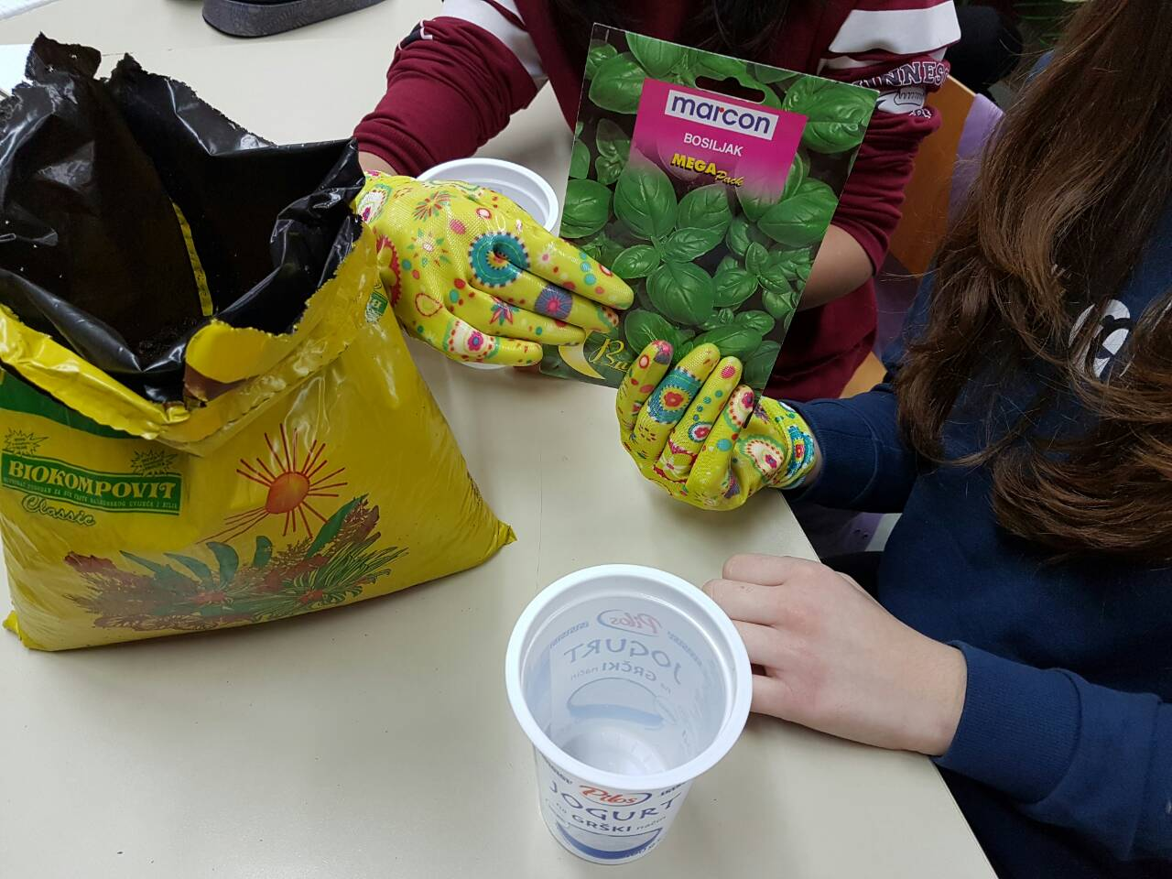
I. FAZA: Sadnja i smještaj biljki u iste uvjete
Učenici su zasadili sjemenje bosiljka u dvije posude istog oblika i zapremine, zatim smo ih smjestili u dva razreda s istim životnim uvjetima (temperatura zraka, vlažnost zemlje i svjetlost).

Slide 5
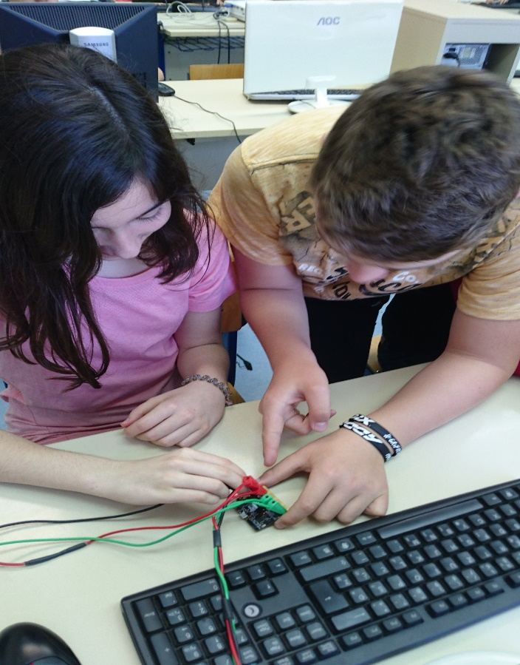
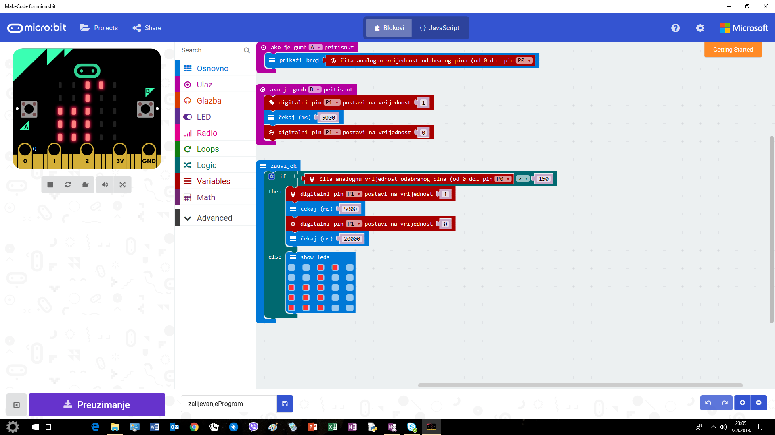
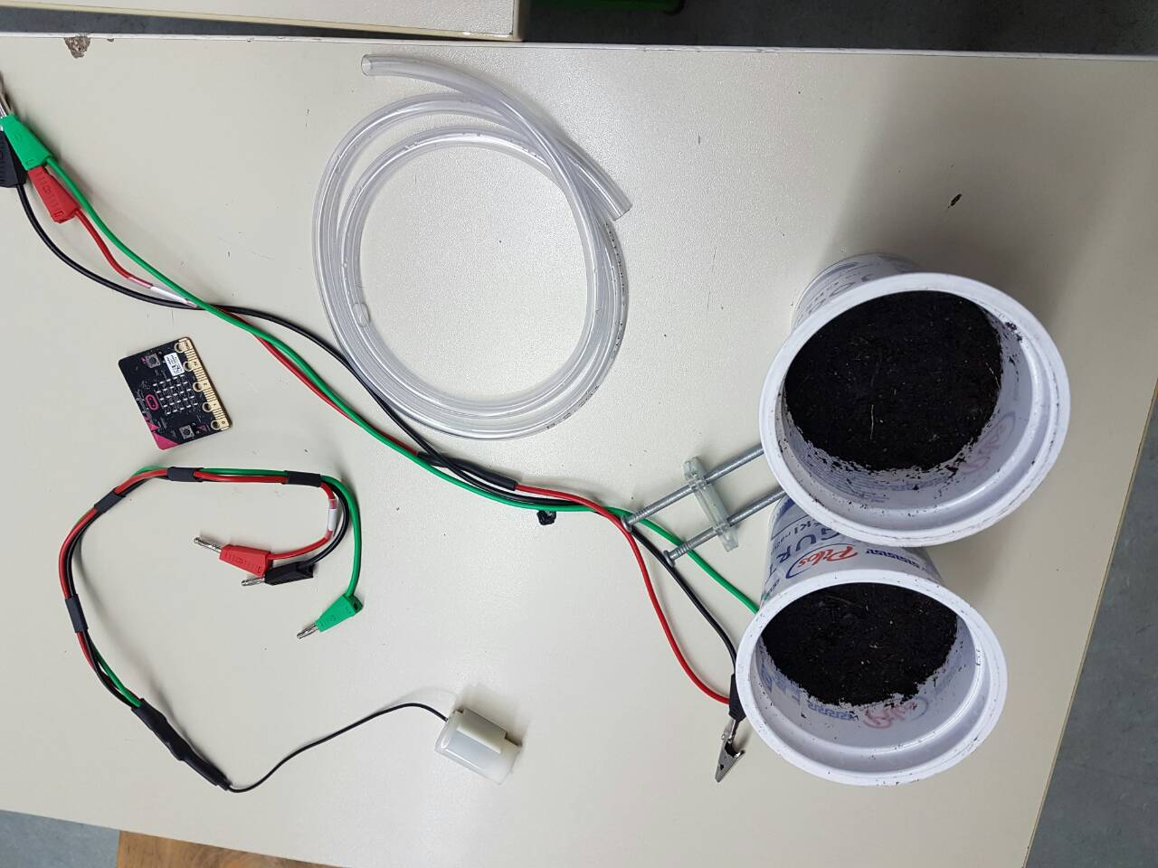
II. FAZA: Programiranje i spajanje micro:bita sa setom za zalijevanje.
Programirali smo micro:bit i spojili ga sa setom za zalijevanje koji se
sastoji od senzora za vlažnost tla, vodene pumpe i posude s vodom.

Slide 6
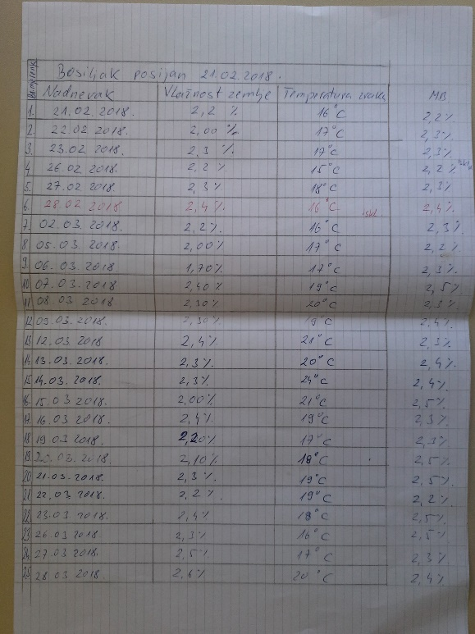
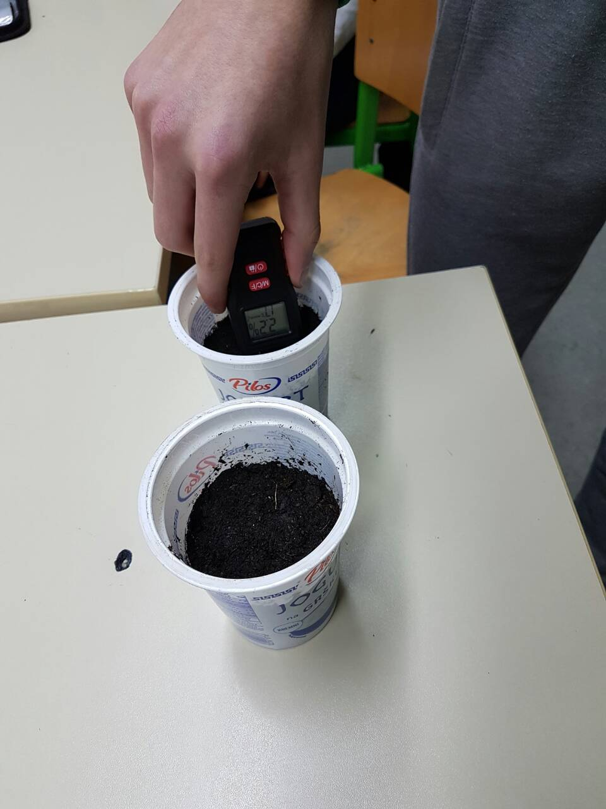
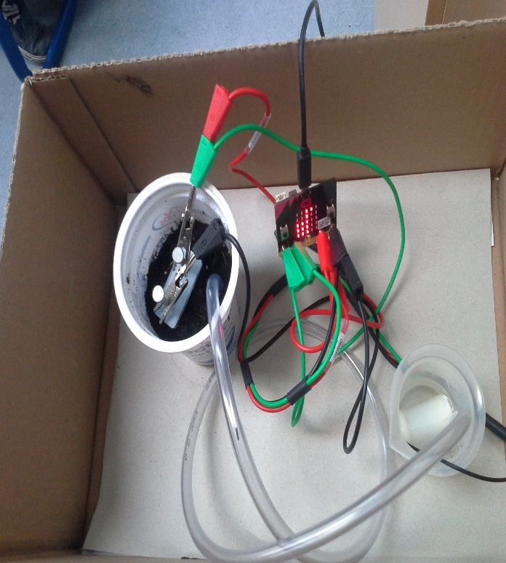
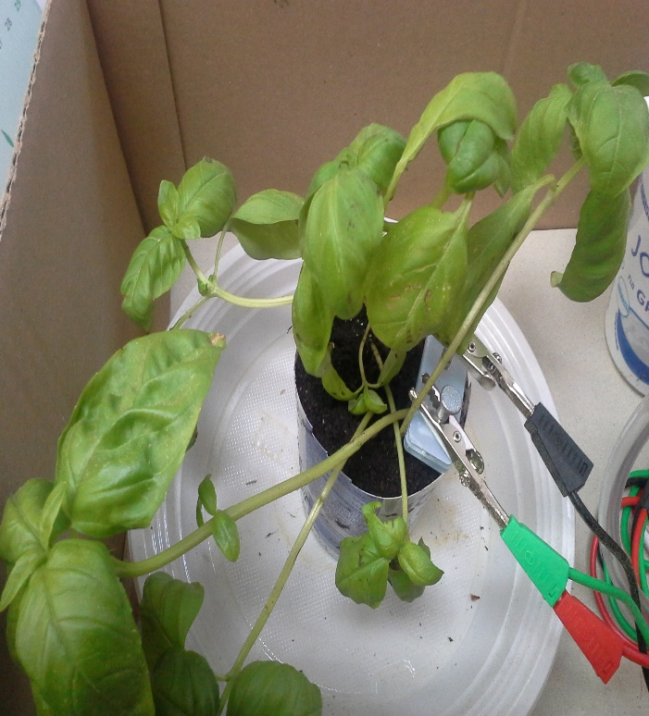
III. FAZA: Praćenje rasta biljke i paralelno mjerenje vlažnosti zemlje i temperature zraka sa spravom.
Pratili smo paralelno rast obje biljke te bilježili vlažnost zemlje i temperature zraka sa spravom za mjerenje vlažnosti i temperature zraka kako bismo provjerili da li i micro:bit ima iste vrijednosti, te smo zaključili da je micro:bit točan, jer su vrijednosti bile podjednake.

Slide 7
IV. FAZA: Glazba „Bosiljak”
Učenici 6.b razreda sa učiteljicom glazbenog osmislili su tekst i pjesmu „Bosiljak”.
Poslušajte…

Slide 8
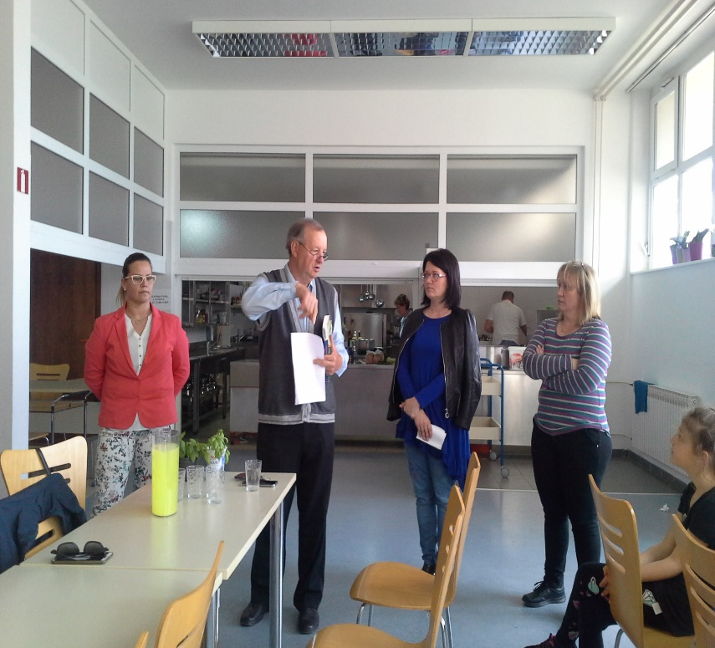
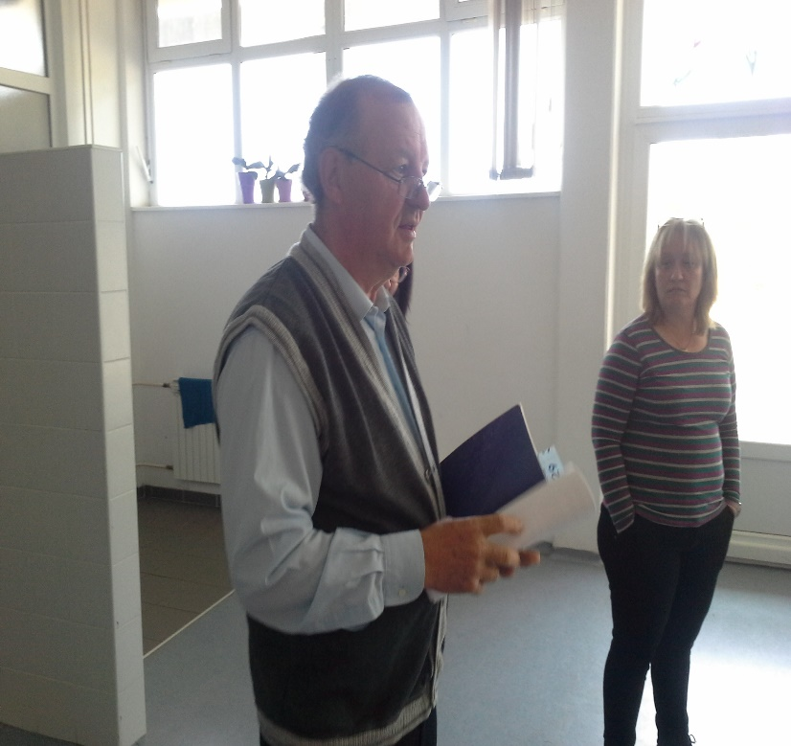
V. FAZA: Upoznajmo bosiljak…
U finalnoj realizaciji i pripremanju jela i napitka u goste nam je došao poznati lošinjski kuhar Andrijano Nikolić koji nas je kroz priču o bosiljku upoznao sa njegovom povijesti, vrstama i primjeni bosiljka kao začina. Iznenadila nas je informacija da u svijetu postoji oko 60 vrsta bosiljka.
Učenici 2., 3., 6. i 8. razreda s njihovim učiteljima zajednički su sudjelovali u pripremi ovih jela.

Slide 9
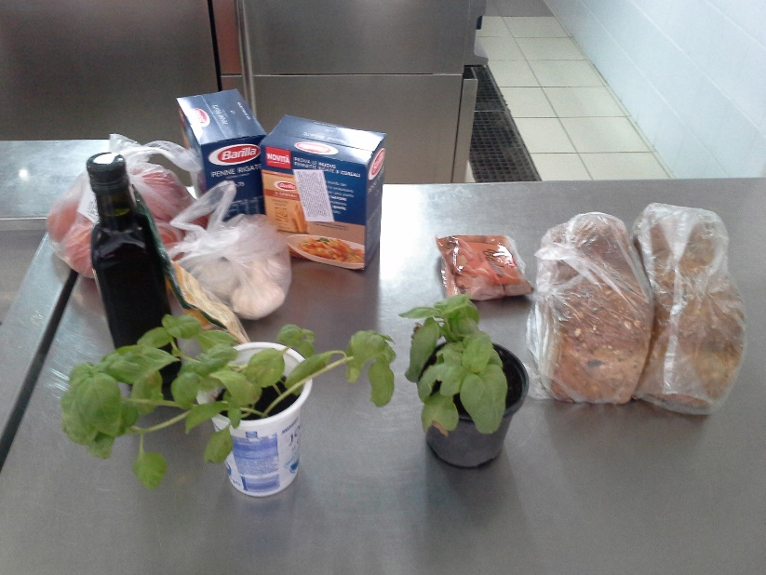
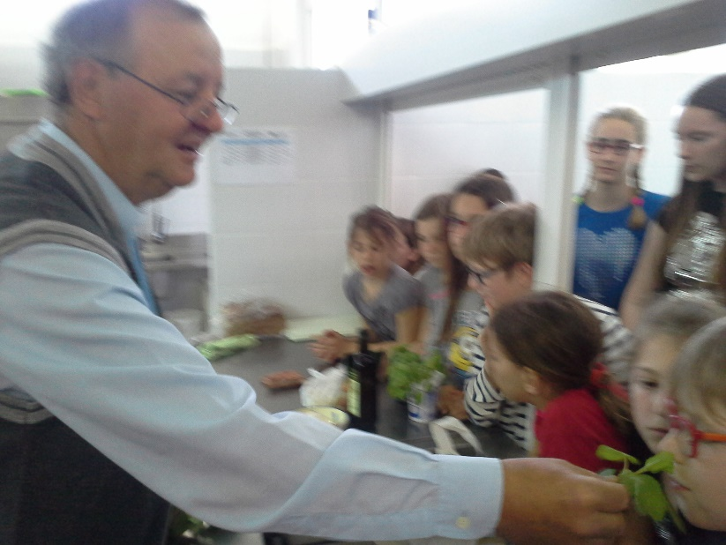
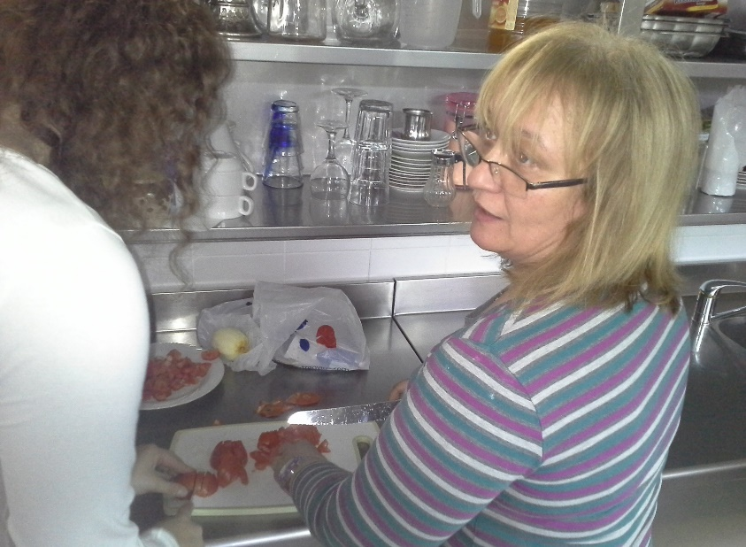
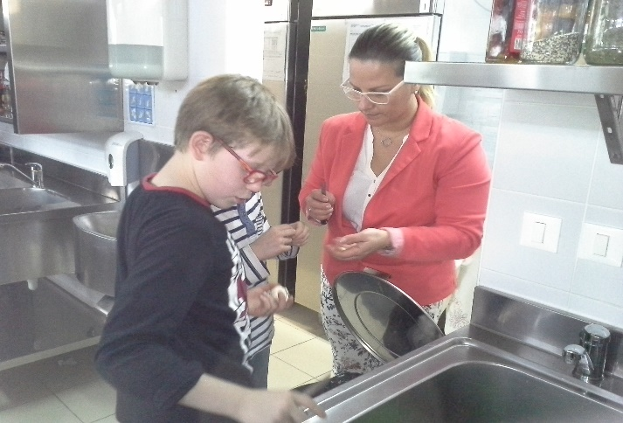
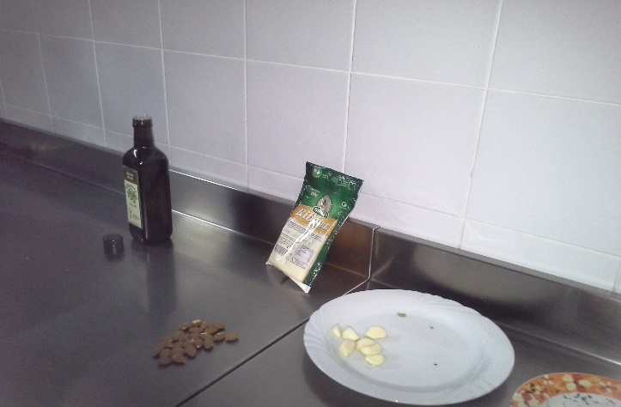
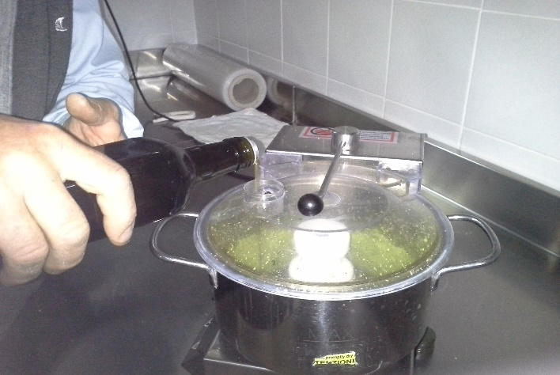
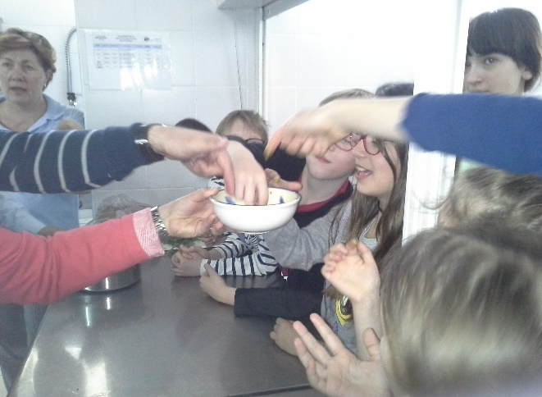
VI. Priprema pesta za jelo s paštom i napitka od bosiljka „Kanarinac s bosiljkom”.
Svi sudionici krenuli su u pripremanje jela i napitka u školskoj kuhinji.

Slide 10
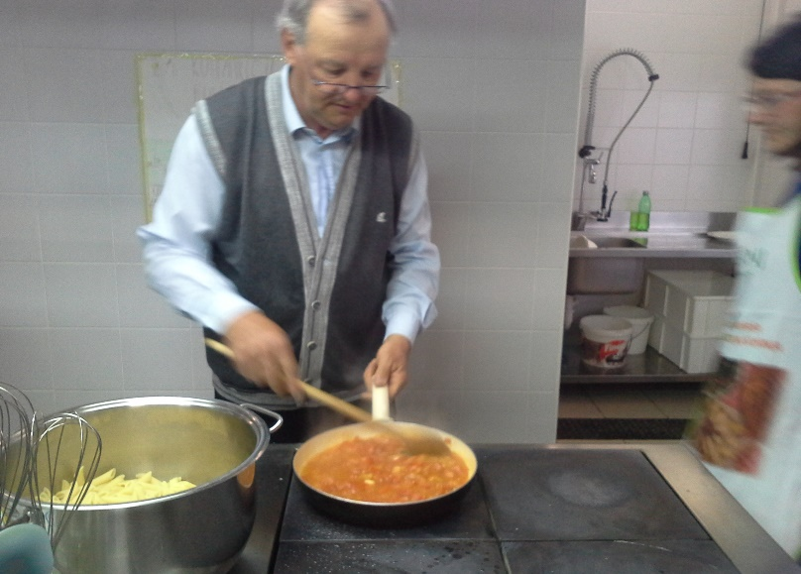
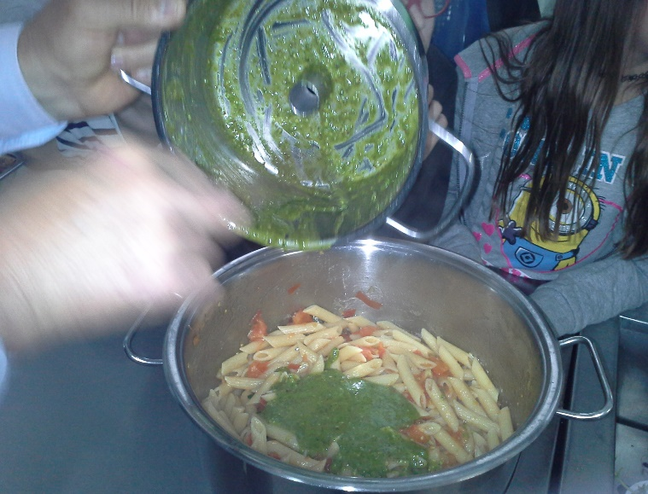
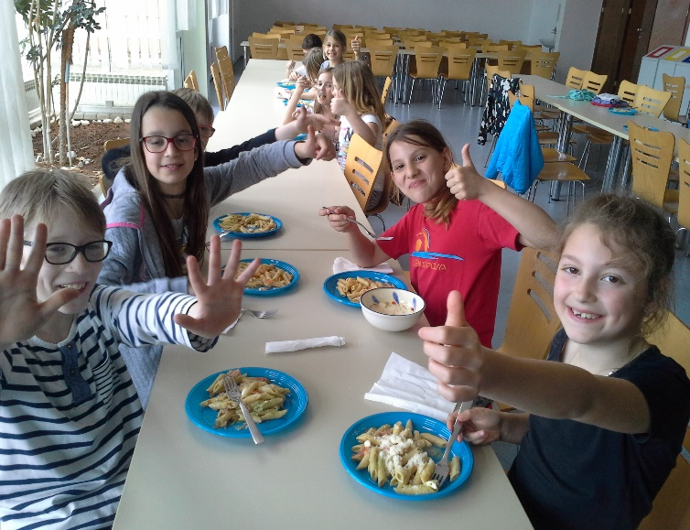
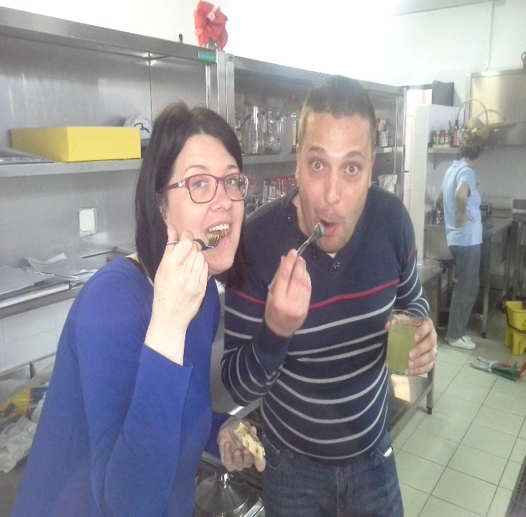
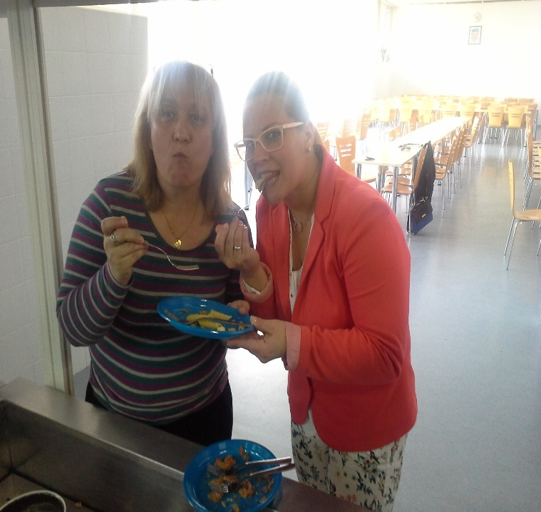
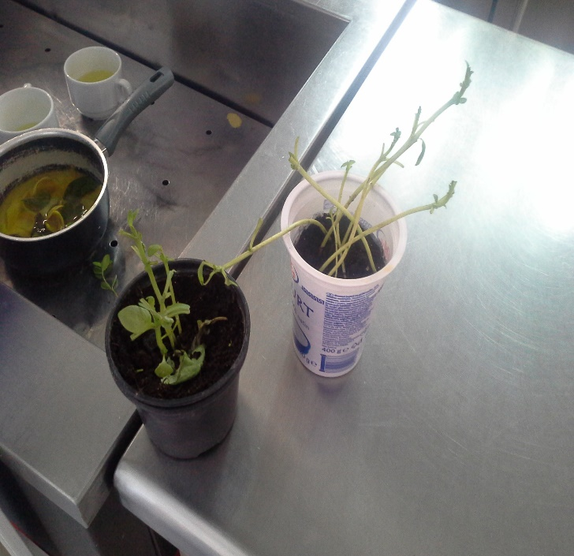
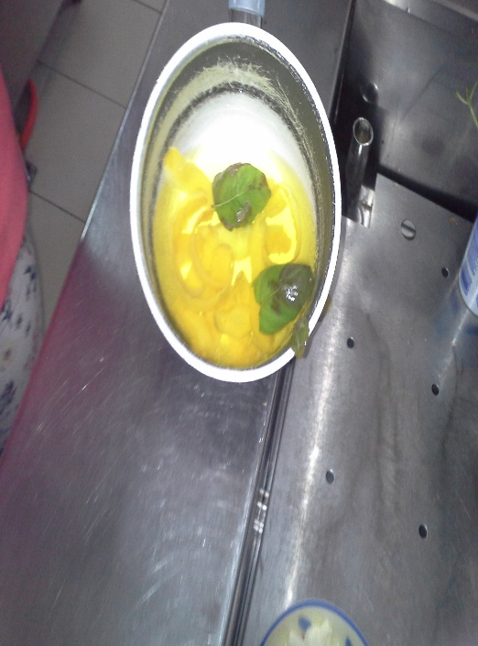

Slide 11
RECEPTI:
PESTO OD BOSILJKA
Sastojci: - 150 g svježi listovi bosiljka Priprema: pinjole lagano prepržimo na tavi bez dodataka masnoće, do zlatno
- 100 g pinjola/badema/lješnjaka ili oraha smeđe boje. U posudu za miksanje dodamo ohlađene pinjole, grubo nasjeckan
- 3 režnja češnjaka češnjak, listove bosiljka i ulje, pa miksamo dok ne dobijemo žitku zelenu masu.
- 200 ml maslinovog ulja Na kraju umiješamo sitno naribani sir, posolimo i popaprimo po želji i pesto
- sol, papar prelijemo po toploj tjestenini.
- 50 g ribanog ovčjeg sira
Pesto se može čuvati nekoliko dana u dobro zatvorenoj staklenoj posudi u hladnjaku.
„KANARINAC” S BOSILJKOM
Priprema: ogulite koricu od nekoliko domaćih limuna, prelijte ih vodom i kada zakuhaju, kuhajte ih 5 min. Maknite s vatre i dodajte nekoliko listova svježeg bosiljka. Pijte kroz dan, a pogotovo ako imate problema s probavom.

Slide 12
ZAKLJUČAK
Zaključili smo da su obje biljke biljke podjednako uspjele, ali da je malo bujnija ipak bila biljka zalijevana micro:bitom.
Projekt nam se jako svidio, jer smo puno naučili o cijelom procesu sadnje, korištenje i mogućnosti micro:bita, o samoj biljci, njezinoj ljekovitosti i upotrebi kao začinsko bilje za pripremanje raznih delicija.

Slide 13
U projektu su sudjelovali:
UČENICI: UČITELJI:
2.B - Dejan Nekić (RN)
3.B - Dean Stupnik (TK)
6.B - Martina Kalac (B)
6.C - Sonja Šolaja (K)
8. r dodatna - Sanela Božić Puškarić (GK)
VODITELJICE PROJEKTA:
Biljana Vojniković (MAT) i Sanja Lacmanović Blagojević (RN/INF.)

